Slide 1
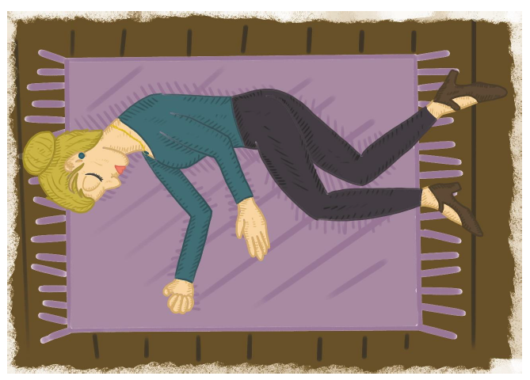
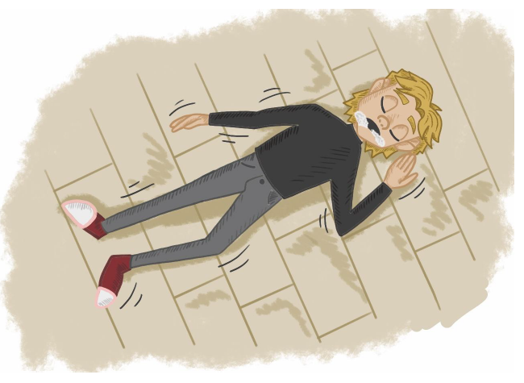
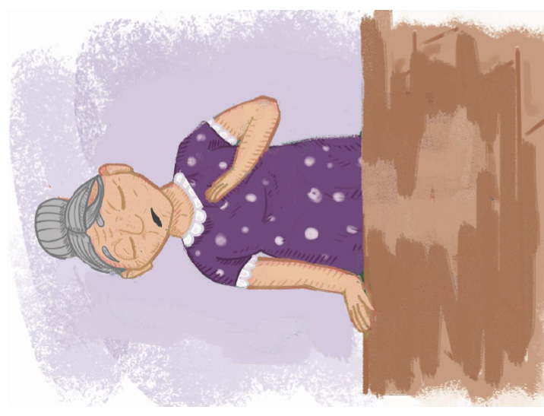
STAVY OHROŽUJICÍ NA ŽIVOTĚ

Slide 2
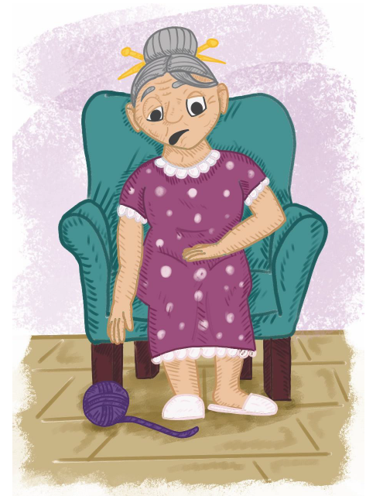
Cévní mozková příhoda – mrtvice - Příznaky
1. Pokles koutku.
2. Ochrnutí končetin.
3. Porucha řeči.

Slide 3
Cévní mozková příhoda – mrtvice – První pomoc
1. Volat Zdravotnickou záchrannou službu (155).
2. Kontrolovat vědomí a dýchání.
3. V případě bezvědomí uložit postiženého na záda a provést záklon hlavy, zkontrolovat dech.
4. Pokud postižený nedýchá – resuscitace.
5. Pokud je v bezvědomí a dýchá – zotavovací poloha a kontrolovat dýchání.

Slide 4
Infarkt - Příznaky
1. Silná, tlaková nebo pálivá bolest na prsou, trvá několik minut, pocit špatného dechu.
2. Bolest někdy také na zádech či krku.
3. Bolest vystřeluje do jedné (zpravidla levé) či do obou horních končetin, pod levou lopatku nebo do dolní čelisti.
4. Rychlé, krátké dýchání, pocení, nevolnost.
5. Šednutí, modrání kůže.

Slide 5
Infarkt - První pomoc
1. Volat Zdravotnickou záchrannou službu (155).
2. Polosed.
3. Uvolnit oděv kolem krku a pasu.
4. Zabránit v pohybu.
5. Pokud má pacient léky na první pomoc, podat mu je.

Slide 6
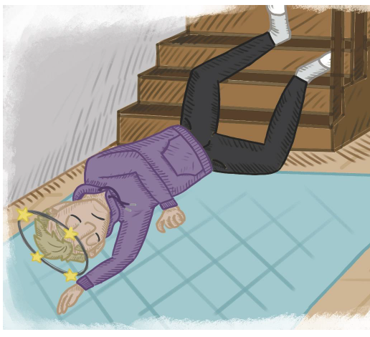
Otřes mozku - Příznaky
1. Úder do hlavy.
2. Zmatenost.
3. Ztráta paměti na okolnosti úrazu.
4. Nevolnost.
5. Spavost.

Slide 7
Otřes mozku - První pomoc
1. Mluvit na pacienta.
2. Polosed.
3. Nepodávat žádné jídlo ani pití.
4. Zabránit vdechnutí zvratků.
5. Volat Zdravotnickou záchrannou službu (155).

Slide 8
Epilepsie - Příznaky
1. Křeče.
2. Krátkodobá ztráta vědomí.
3. „Pěna u úst“.

Slide 9
Epilepsie - První pomoc
1. Odstranit předměty, o které by se mohl postižený poranit.
2. Během křečového záchvatu nebránit v pohybu.
3. Nerozevírat ústa, nevkládat nic do úst.
4. Změřit čas záchvatu.
5. Po záchvatu zjistit stav vědomí, popř. otočit na záda, provést záklon hlavy a kontrolovat dýchání.
6. Pokud jde o epileptika se známou diagnózou, postižený se po záchvatu probral, je neporaněný a komunikuje, není třeba volat Zdravotnickou záchrannou službu ani vyhledávat pomoc lékaře.

Slide 10
Bezvědomí - Příznaky
1. Postižený nereaguje na oslovení ani zatřesení.

Slide 11
Bezvědomí - První pomoc
1. Otočit na záda, kontrola průchodnosti dýchacích cest, záklon hlavy.
2. Kontrola dechu.
3. Volat Zdravotnickou záchrannou službu (155).
4. Pokud postižený nedýchá – resuscitace.
5. Pokud dýchá – zotavovací poloha (pokud nezvrací, lze nechat na zádech a držet záklon hlavy = pokud předcházel úraz, je žádoucí omezit nadbytečnou manipulaci). Stálá kontrola dýchání.

